Slide 1


Chapter 4 File I/O: The Universal I/O Model
Linux
소프트웨어학과
홍승기. 박민혁
tmdrl5661@naver.com
alsgur9784@naver.com

Slide 2
Chapter Objectives
파일 디스크립터의 개념 이해
File I/O에 사용하는 시스템 호출(범용 I/O)
Open()
Creat()
Read()
Write()
Close()
Lseek()
Loctl()
File Hole

Slide 3
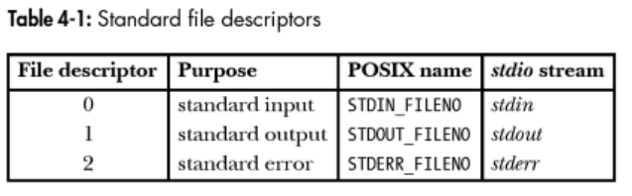
File descriptor
파일 디스크립터
I/O를 수행하는 시스템 호출이 파일을 참조할 때 사용
이때 파일 디스크립터는 음이 아닌 정수
종류에 상관 없이 모든 열려 있는 파일을 참조할 때 사용
EX) pipe, FIFO, 소켓, 터미널, 디바이스, 일반파일

Slide 4
Basic File I/O System Calls
Open(): 파일을 열때 사용하고, 없으면 만들 수 있다
Fd=open(pathname, flags, mode) 형태로 사용
Pathname이 가르키는 파일을 열고, 파일 디스크립터를 리턴
Flag 값에 따라 open으로 파일을 만들 수 있다.
Mode값에 파일을 만들 경우 부여할 권한을 지정 할 수 있음
Read(): 파일을 읽고 실제 읽은 바이트 수를 리턴 한다
Write(): 파일에 내용을 씀, 실제 쓴 바이트 수를 리턴 한다
Close(): I/O작업을 끝내고 fd와 관련 커널 자원을 해제함

Slide 5
I/O Universality
I/O의 범용성
Unix I/O Model의 특징
앞의 네 가지 시스템 호출이 모든 종류의 파일에 대한 I/O를 수행 할 수 있음
각 파일 시스템과 디바이스 드라이버가 같은 종류의 I/O호출을 구현
파일 시스템이나 디바이스에 고유한 사항은 커널이 처리하므로, 프로그램 작성시 무시 할 수 있음.
파일 시스템 or 디바이스의 특유 기능을 써야 할 때
다목적 시스템 호출 ioctl() 사용

Slide 6
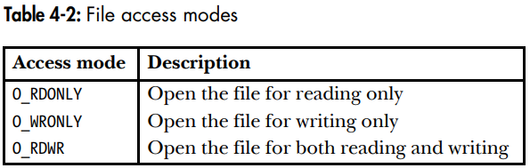
Open()(1/5)
open() : 기존 파일을 열거나 새로운 파일을 생성한다
pathname이 가리키는 파일을 연다.
Pathname이 심볼릭 링크이면 역참조
성공하면 파일 디스크립터를 리턴, 이후에 이 리턴값으로 파일을 참조 할 수 있음
에러 발생시 open()은 -1을 리턴하고 그에 맞게 errno가 설정됨
flag 인자로 파일 접근 모드 설정
mode 비트 마스크 인자로 파일 권한 설정
Open()호출에 o_creat를 지정하지 않으면 생략 가능
실제 파일에 설정되는 권한은 mode 인자 뿐만 아니라 다른 요인에 의해 결정됨
비트 마스크 상수를 OR연산을 통해 mode인자를 설정할 수 있음(교재 417p에 나온 상수)

Slide 7
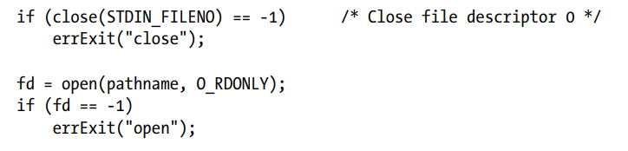
Open()(2/5)
open()이 리턴 하는 파일 디스크립터 번호
Open()이 성공하면 프로세스에서 사용하지 않는 가장 작은 수로 파일 디스크립터를 리턴 함
이것을 이용해서 파일을 열 때 특정 파일 디스크립터로 리턴 되게 할 수 있음

Slide 8
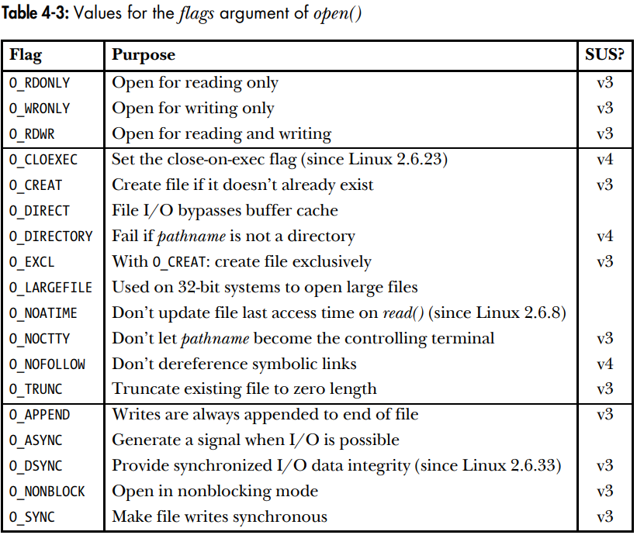
Open()(3/5)
open()의 flag 인자
flag인자에는 파일 접근 모드 뿐만 아니라 다른 것을 지정 할 수 있음
위의 표를 다음과 같이 구분 할 수 있다.
파일 접근 모드 플래그
파일 생성 플래그
열린 파일 상태 플래그

Slide 9
Open()(4/5)
O_APPEND : 언제나 파일의 끝에 추가해 쓴다
O_ASYNC : open()이 리턴한 파일 디스크립터에 대해 I/O가 가능해지면 시그널을 보낸다.(시그널 구동I/O)
O_CLOEXEC : 새로운 파일 디스크립터에 실행 시 닫기 플래그(FD_CLOEXEC)를 켠다.
O_CREAT : 파일이 존재하지 않으면 새로운 파일을 만든다. MODE인자도 설정 해야함, 설정하지 않으면 스택에
있는 임의의 값으로 권한이 설정된다.
O_DIRECT : 파일 I/O가 버퍼 캐시를 우회하게 한다.
O_DIRECTORY : pathname이 디렉토리가 아니면 에러를 리턴 한다. Opendir()을 구현하기 위해 특별히 설계된
기능임
O_DSYNC : 동기 I/O 데이터 무결성 실현 요구사항에 따라 파일 쓰기를 수행함
O_EXCL : O_CREAT와 함께 쓰이며, 파일이 이미 존재할 경우 열지 말아야 함을 나타내 준다.
O_LARGEFILE : 큰 파일 지원 기능으로 파일을 연다. 32비트 시스템에서 큰 파일을 다루기 위해 사용
O_NOATIME : 파일을 읽을 때 파일 최종 접근 시간을 갱신하지 않는다.
O_NOCTTY : 여는 파일이 터미널 디바이스이면 제어 터미널이 되지 않게 한다. 여는 파일이 터미널이 아니면 효과가 없음
O_NOFOLLOW : open()의 pathname이 심볼릭 링크이면 링크를 역참조 하지만, 이 플래그를 지정하면 pathname이 심볼릭 링크일때 open이 실패함
O_NONBLOCK : 파일을 비블로킹 모드로 연다.
O_SYNC : 파일을 동기I/O로 연다.
O_TRUNC : 파일이 이미 존재하고 일반 파일이면. 길이를 0으로 만들고 기존 데이터를 삭제함. 리눅스에서는 읽기용이든 쓰기용이든 다 삭제됨

Slide 10
Open()(5/5)
open()의 에러
open()시 에러가 발생하면 -1을 리턴하고, errno를 보면 원인을 알수있다.
EACCES : 호출하는 프로세스가 파일을 flag에 지정한 모드로 열 권한이 없을 때, 디렉토리 권한 때문에 파일에 접근 할 수 없거나 파일이 존재하지 않고 만들 수도 없을 때
EISDIR : 지정된 파일이 디렉토리이고, 호출자가 쓰기용으로 열려고 했을 때
EMFILE : 열린 파일 디스크립터의 개수가 프로세스 자원 한도에 도달 했을 때
ENFILE : 열린 파일의 개수가 시스템 전체 한도에 도달 했을 때
ENOENT : 지정된 파일이 존재하지 않고, O_CREAT가 지정 안되거나 O_CREAT기 지정됐고 pathname의 디렉토리 중 하나가 존재하지 않거나, 존재하지 않는 경로명을 가리키는 심볼릭 링크일 때
EROFS : 지정된 파일이 읽기 전용 파일 시스템에 있고 호출자가 쓰기용으로 열려고 할 때
ETXTBSY : 지정된 파일이 현재 실행 중인 실행 파일인데, 실행 중인 프로그램과 연관된 실행 파일을 수정 할 때

Slide 11
Creat() system call
creat()
초기 유닉스에서 open으로 파일을 만들 수 없었음
-> 새로운 파일을 만들기 위해서는 creat() 시스템 호출을 사용했다.
creat()는 주어진 pathname을 가지고 새로운 파일을 만든 뒤 열거나, 파일이 존재하면 파일을 열고 길이를 0으로 설정함
위의 open의 사용법과 똑같은 역할을 한다.
open() flag를 사용해서 파일을 더 다양하게 제어 할 수 있게 되어서 이제 creat()는 이전에 작성된 프로그램에서는 유지되지만 폐기 되었음

Slide 12
Read() And Write() system call
read()
read() 시스템 호출은 fd가 가리키는 열려 있는 파일에서 데이터를 읽음.
읽은 바이트 수를 리턴 한다.
-> EOF인 경우에는 0을, error일 경우에는 -1을 리턴함.
write()
write() 시스템 호출은 열려 있는 파일에 데이터를 씀.
쓴 바이트 수를 리턴 한다.
-> error일 경우에는 -1을 리턴함.

Slide 13
Read() And Write() system call
Syntax of the read() and write() system call
int read(int fd, char *buf, int size) // same as the write()
fd = file descriptor
buf = memory space for keeping data
size = request size

Slide 14
Close() system call
close()
close() 시스템 호출은 열려 있는 fd를 닫고, 프로세스가 차후에 재사용 할 수 있게 해체 한다.
-> 프로세스가 종료되면, 열려 있던 모든 fd가 자동으로 닫힘.
close() 시스템 호출을 성공하면 0을 리턴.
-> error가 발생하면 -1을 리턴.
코드의 가독성과 신뢰성 Up
-> 셀이나 네트워크 서버처럼 여러 파일을 다루고 오랫동안 동작하는 프로그램을 작성할 때 특히 중요한 이슈임.
NFS(Network File System) : 특정 파일 시스템에 고유한 에러의 예. (NFS 커밋 실패가 발생하면 데이터가 원격 디스크에 도달하지 않았다는 뜻으로 이 에러는 close() 호출 실패라는 형태로 전달 됨.

Slide 15
File Programming
read() and write() and close() 연습
/*file_test1_ext.c:read data from a file and display them. by choijm. choijm@dku.edu*/
#include<stdio.h>
#include<stdlib.h>
#include<unistd.h>
#include<fcntl.h>
#include<errno.h>
#define MAX_BUF 16
char fname[]="alphabet.txt";
int main()
{
int fd, read_size, write_size;
char buf[MAX_BUF];
fd=open(fname,O_RDONLY);
if(fd<0) {
printf("Can't open %s file with errno %d\n",fname,errno);
exit(-1);
}
read_size=read(fd,buf,MAX_BUF);
//Due to the slide limit, I omit the error handling code(Buf, students must implement it)
write_size=write(STDOUT_FILENO,buf,read_size);
close(fd);
}

Slide 16
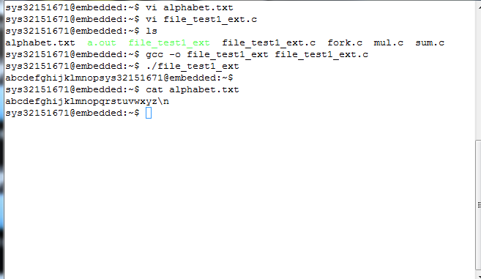
File Programming
Result

Slide 17
Lseek() system call
lseek()
lseek() 시스템 호출은 fd가 가리키는 열려 있는 파일의 파일 오프셋을 offset과 whence로 지정된 값에 따라 조정한다.
lseek() 시스템 호출을 성공하면 새로운 파일 오프셋을 리턴.
-> error가 발생하면 -1을 리턴.
#include<unistd.h>
off_t lseek(int fd, off_t offset, int whence);

Slide 18
Lseek() system call
offset
offset 인자는 값을 바이트 단위로 지정한다.
whence
whence 인자는 offset의 기준점을 나타낸다.
SEEK_SET : 파일 오프셋은 파일의 시작으로부터 offset 바이트 떨어진 곳으로 설정 된다.
SEEK_CUR : 파일 오프셋은 현 파일 오프셋으로부터 offset 바이트 떨어진 곳으로 조정된다.
SEEK_END : 파일 오프셋은 파일 크기 + offset으로 설정된다. 즉 offset은 파일의 마지막 바이트 다음 바이트를 기준으로 해석된다.

Slide 19
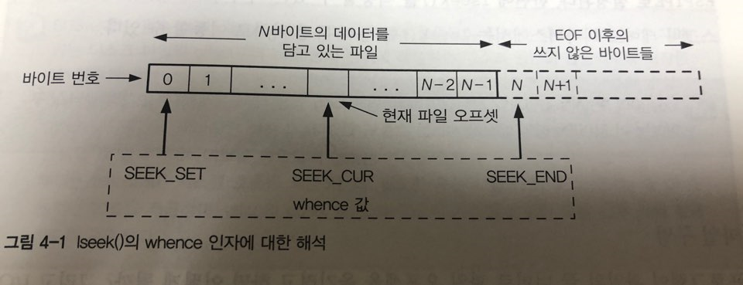
Lseek() system call
whence
whence가 SEEK_CUR 나 SEEK_END이면 offset은 양수 또는 음수일 수 있다. whence가 SEEK_SET이면, offset은 음
수가 아니어야함.
lseek()가 성공했을 때의 리턴값은 새로운 파일 오프셋이다.
lseek()를 호출하면 fd와 연관된 커널의 파일 오프셋 기록만 조정할 뿐, 물리적인 디바이스 접근은 전혀 일으키지
않음.
모든 종류의 파일에 lseek() 적용 x
-> ex) pipe(), FIFO, sorket, Terminal

Slide 20
File Programming
read() and write() and close() 연습
/* file_lseek.c : lseek example, by choijm. choijm@dku.edu*/
#include<stdio.h>
#include<stdlib.h>
#include<unistd.h>
#include<fcntl.h>
#include<errno.h>
#define MAX_BUF 64
char fname[]="newfile_lseek.txt";
char dummy_data[]=""abcdefg\n";
int main()
{
int fd, wrtie_size, read_size, new_offset;
char buf[MAX_BUF];
fd=open(fname, O_RDWR | O_CREAT | O_EXCL,0664);
write_size=write(fd, dummy_data,sizeof(dummy_data)); printf("write_size=%d\n",write_size);
close(fd);
fd=open(fname,O_RDONLY);
new_offset=lseek(fd,3,SEEK_SET);
read_size=read(fd,buf,MAX_BUF); printf("read_size=%d\n",read_size);
write_size=write(STDOUT_FILENO,buf,read_size);;
close(fd);
}

Slide 21
Ioctl() system call
ioctl()
-ioctl() system call은 I/O 모델에서 벗어나는 파일과 디바이스 오퍼레이션을 위한 범용 메커니즘.
;
int ioctl(int fd, int request, ... /* arqp */)
성공할 경우 리턴값은 request에 따라 다름, 에러가 발생하면 -1 리턴.
arqp는 request 인자의 값을 보고 데이터형을 알수 있음
arqp는 정수나 구조체를 가리키는 포인터임.

Slide 22
File Hole
File Hole
이전의 파일 끝과 새로 쓴 바이트들 사이의 공간
-> 구멍 속에는 바이트들이 존재하고, 구멍에서 읽으면 0으로 채워진 바이트들의 버퍼를 리턴 한다.
디스크 공간 차지 x 디스크 블록 할당 x

Slide 23
Thank you
Linux

